Slide 1

Міністерство освіти і науки України
Перечинський будинок дитячої та юнацької творчості
Загальноосвітня школа І-ІІІ ступенів с.Дубриничі
Закарпатське територіальне відділення МАН України
Перечинська філія
ВИЗНАЧЕННЯ ЗАБРУДНЕННЯ ПОВІТРЯ СЕЛА ДУБРИНИЧІ
ЗА ДОПОМОГОЮ БІОІНДИКАЦІЇ
Виконала:
Учениця 7 класу
ЗОШ І-ІІІ ст. с. Дубриничі
Поп Валерія
Науковий керівник:
к.б.н., керівник гуртка Перечинського БДЮТ,
Шоляк К.В

Slide 2
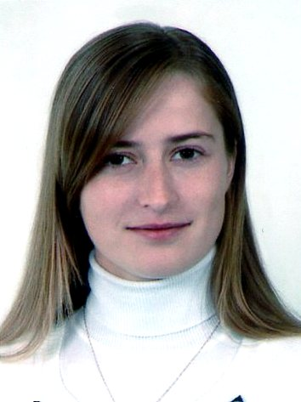

Поп Валерія Василівна
Учениця 7 класу
ЗОШ І-ІІІ ст. с. Дубриничі
Вихованка гуртка
“Юні рослинники”
Перечинського БДЮТ
Шоляк Катерина Василівна
К.б.н., керівник гуртка
“Юні рослинники”
Перечинського БДЮТ

Slide 3
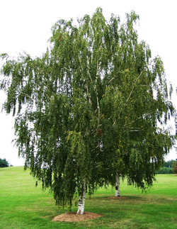
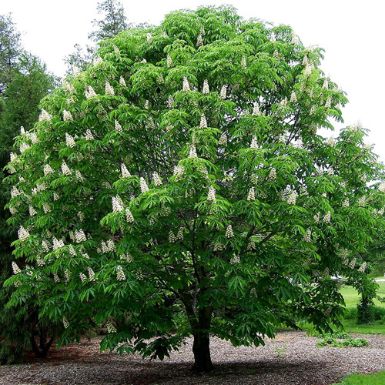
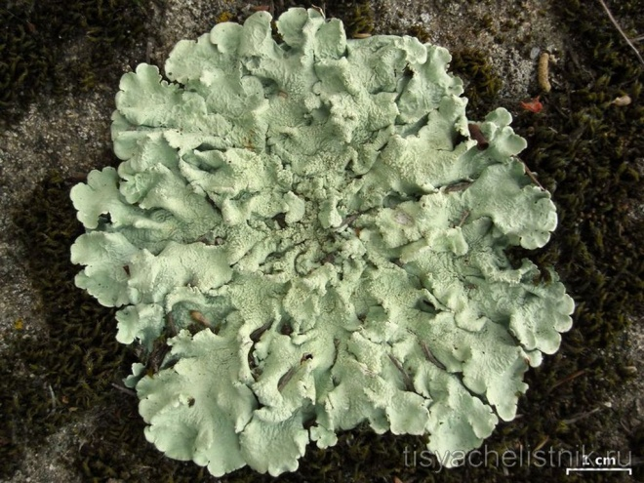
Біоіндикація − оцінка якості середовища існування або її окремих характеристик за станом біоти у природних умовах.
Як біоіндикатори використовують березу опушену, каштан кінський звичайний, ялину, лишайники.
Найбільш поширеним
біоіндикатором є лишайник.

Slide 4
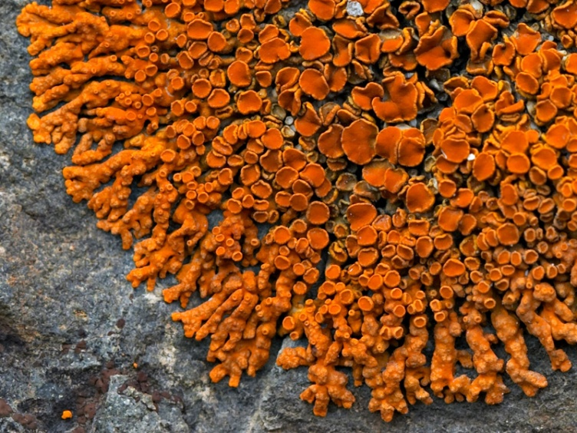
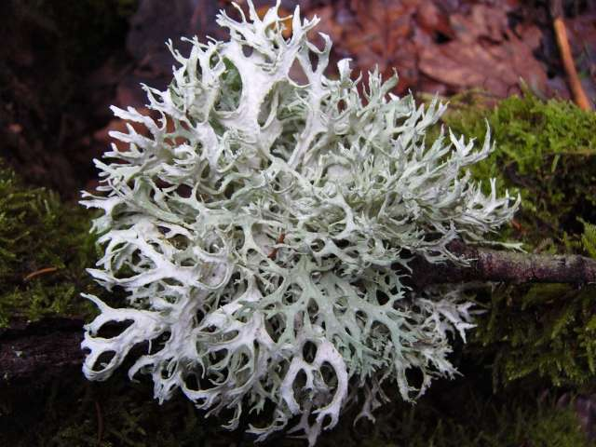
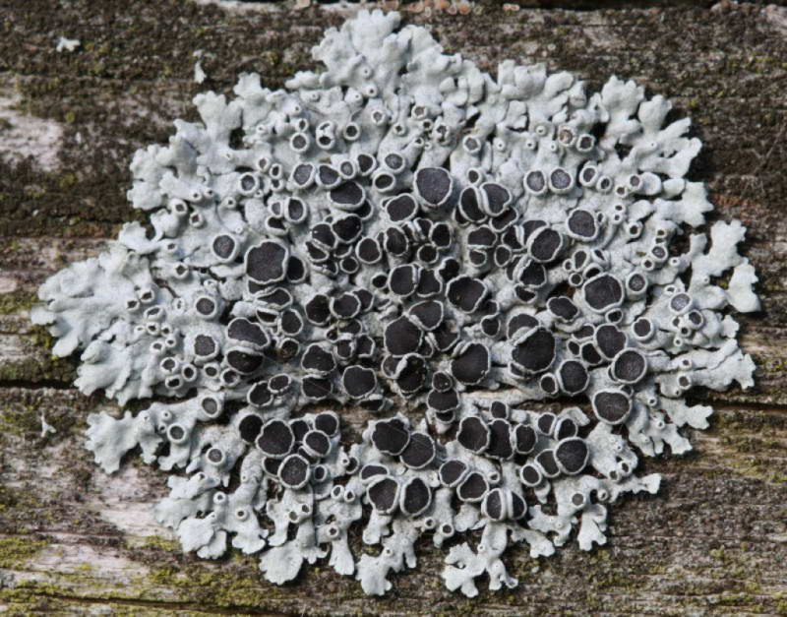
А
Б В
Рис. 1. Зовнішній вигляд різних видів
лишайників А – накипні (Xanthoria elegans),
Б – кущисті (Мох дубовий), В – листуваті (Фісція)
(http://www.botanicalgarden.ubc.ca)

Slide 5
Мета дослідження:
визначити ступінь забруднення повітря на території с. Дубриничі.
Завдання:
Визначити основні місцезростання лишайників на території села Дубриничі.
Встановити таксономічну приналежність найбільш поширених видів.
Проаналізувати видовий склад дерев на яких ростуть лишайники.
Визначити ступінь забруднення повітря села Дубриничі.

Slide 6
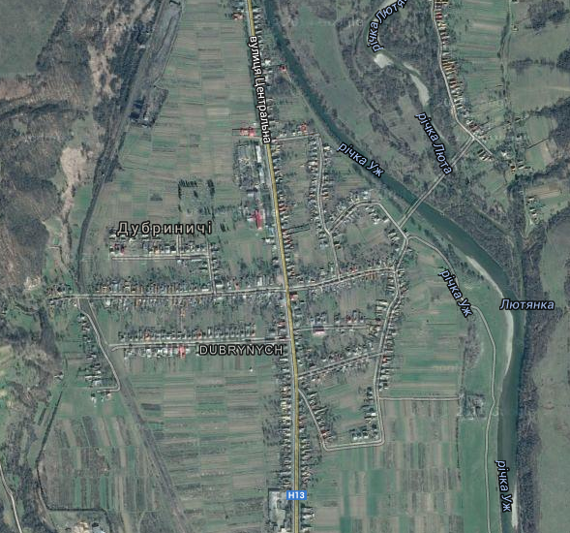
Матеріали і методи
Розміщення дослідних ділянок на території с. Дубриничі
4
1 – Шкільна ділянка
2 – Залізнична станція
3 – Урочище “Читверті”
4 – Урочище “Пудлиса”
5 – Урочище “Ярочки”
1
2
5
3

Slide 7
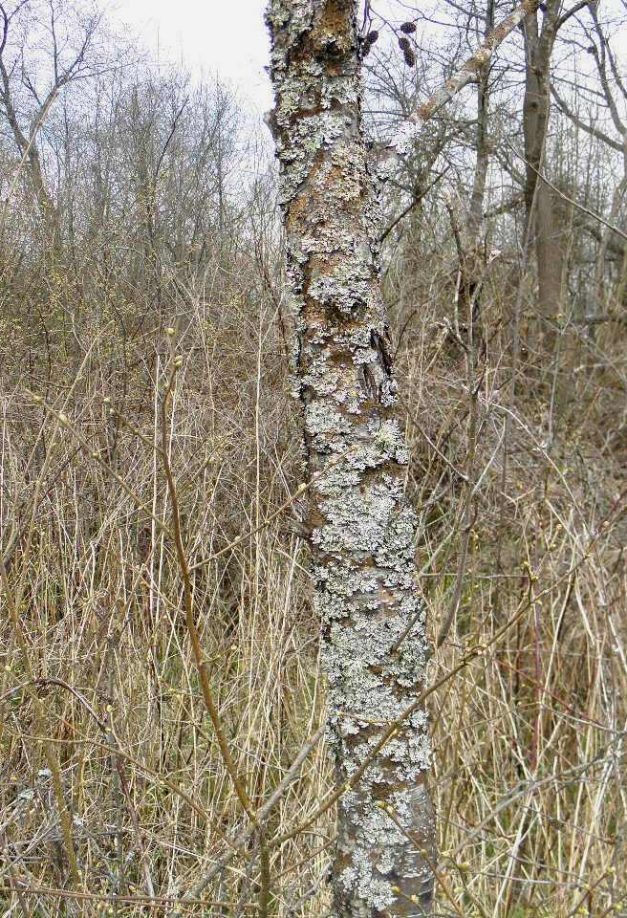
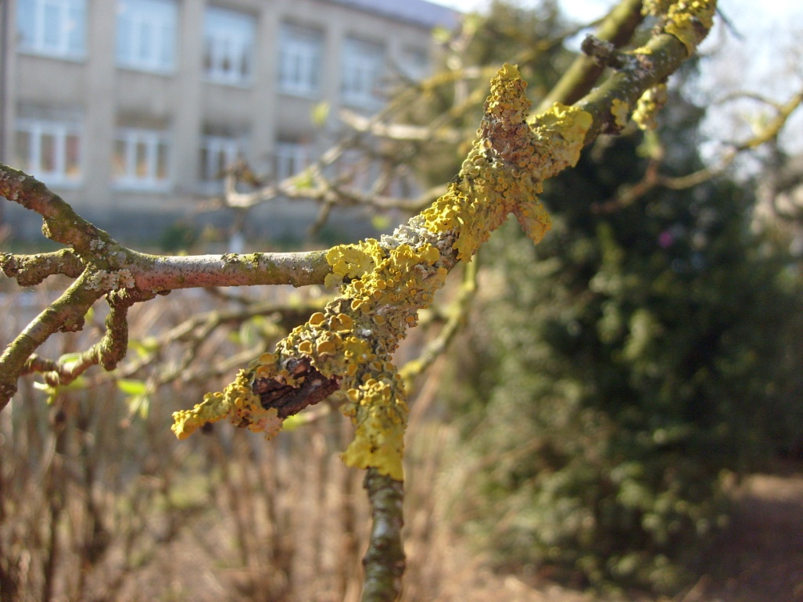
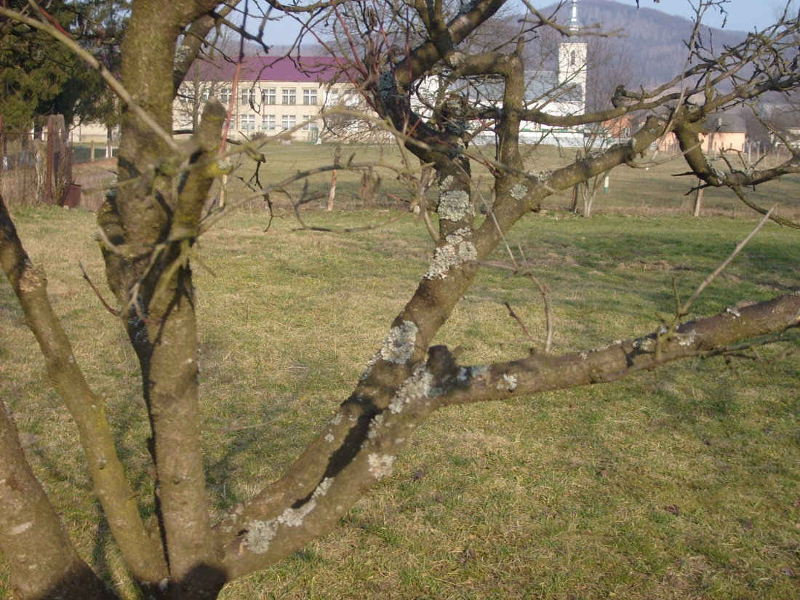
Результати досліджень
Серед вивчених лишайників переважають епіфіти
Рис. 2. Місцезростання більшості виявлених лишайників – плодові дерева (фото автора)

Slide 8
Рис. 3. Відсоткове співвідношення лишайників різних груп

Slide 9
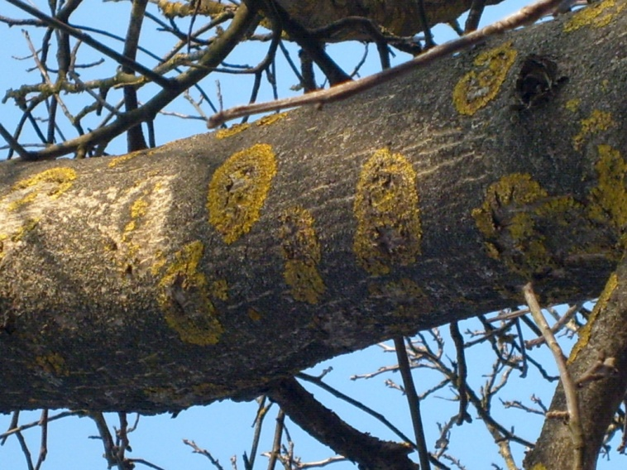
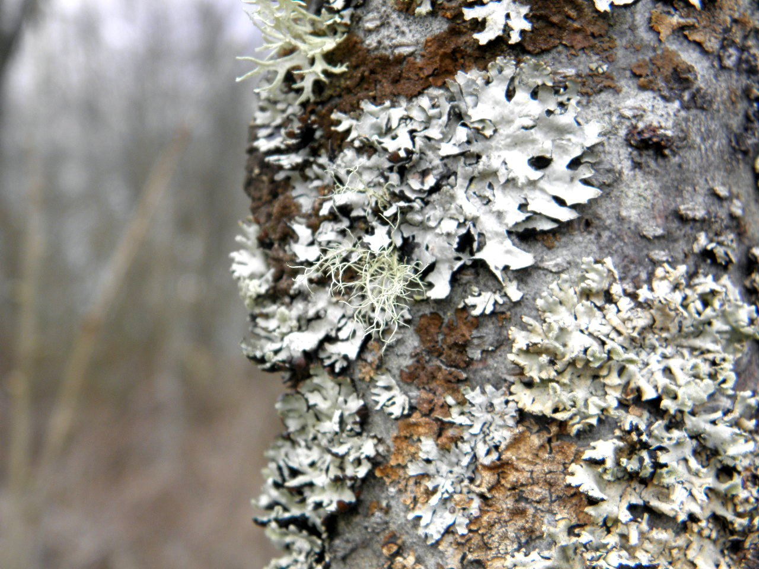
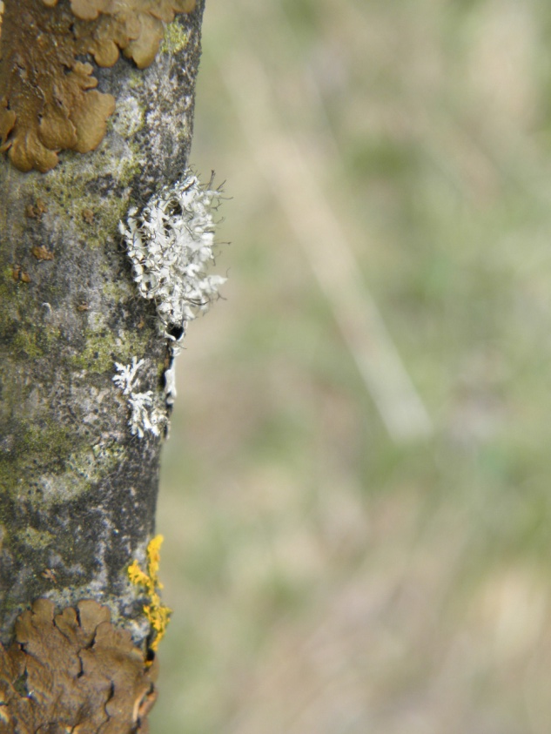
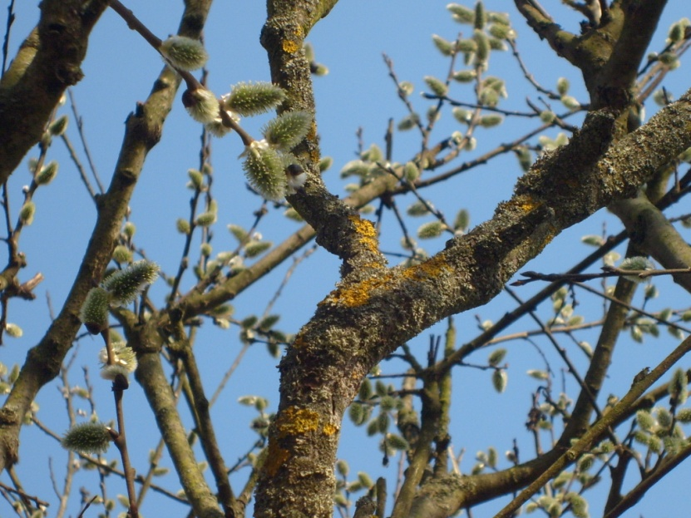
Більшість виявлених лишайників належать до листуватих. Поодиноко зустрічаються кущисті, накипні
Рис. 4. Зовнішній вигляд виявлених лишайників
(фото автора)

Slide 10
Рис. 5. Кількість дерев на яких виявлено різні групи лишайників

Slide 11

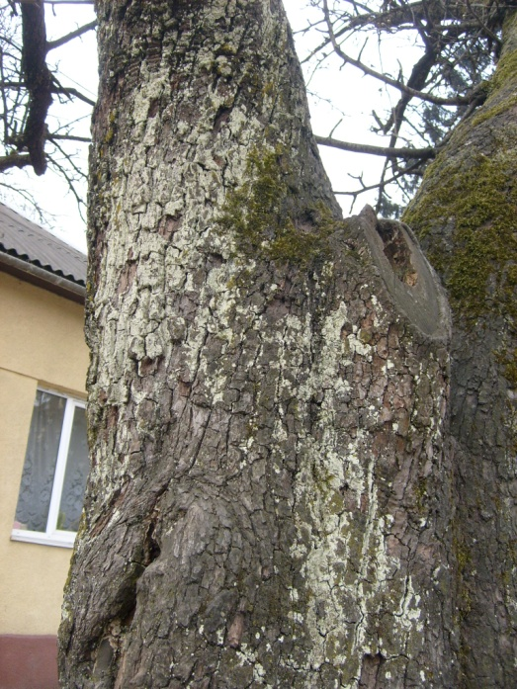
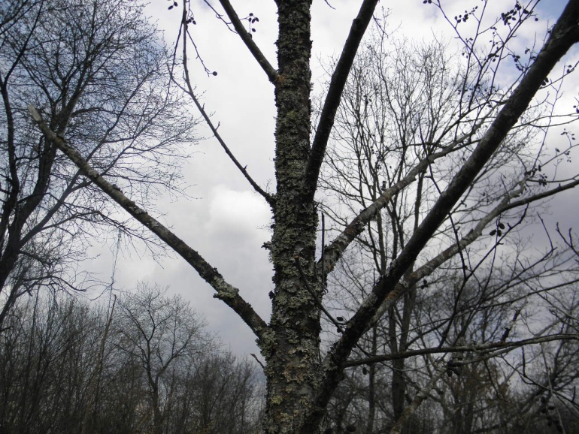
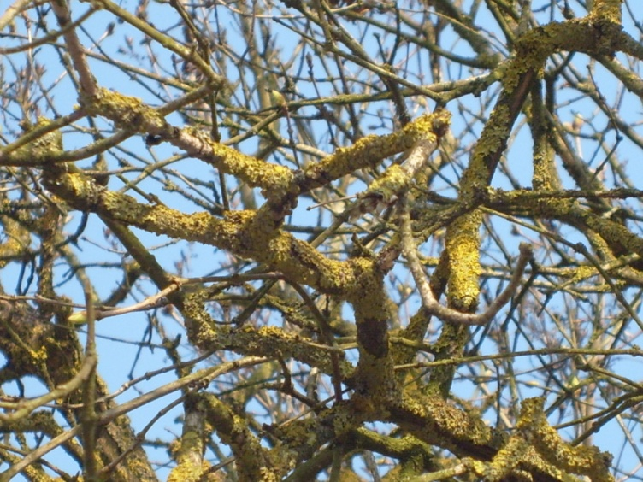
Рясність різних видів лишайників на деревах
для визначення відносної чистоти повітря
Для підрахунків словесний опис рясності переводили у бали: поодиноко або дуже рідко – 1 бал; трапляється рідко і мало (але більше, ніж 1-2 особини) – 2; трапляється рідко, але помітними плямами – 3; трапляється часто і помітними по розміру плямами – 4; масово, великими рясними плямами – 5.
Показник відносної чистоти повітря (ПВЧП) за складом лишайників підраховували за формулою:
де Н – середня рясність накипних лишайників, Л і К – листуватих і кущистих, відповідно .

Slide 12
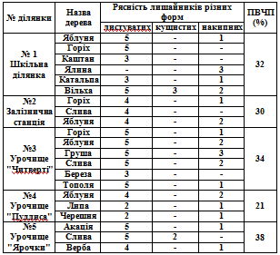
Таблиця1.
Облік рясності різних видів лишайників на деревах для визначення відносної чистоти повітря

Slide 13
Висновки
На території села Дубриничі основними місцезростаннями лишайників є дерева, в окремих випадках металічні конструкції та гірські породи.
Найбільш поширені види лишайників, що трапляються на території села належать до листуватих, накипних та кущистих лишайників.
Серед дерев на яких ростуть лишайники найчастіше виявляли плодово-ягідні дерева, менша кількість лишайників зафіксована на акації, тополі, дубі, березі, та ін.
За ступенем забруднення, повітря села Дубриничі є помірно забрудненим.

Slide 14

Дякую за увагу !

